Slide 1
Programa de Educación Física Área de Servicios Académicos
Profª. Johanna Rosado Cajigas
Gerente de operaciones
cajigasrj@de.pr.gov

Slide 2
Notificación de Política Pública
El Departamento de Educación de Puerto Rico no discrimina de ninguna manera por razón de edad, raza, color, sexo, nacimiento, condición de veterano, ideología política o religiosa, origen o condición social, orientación sexual o identidad de género, discapacidad o impedimento físico o mental; ni por ser víctima de violencia doméstica, agresión sexual o acecho.

Slide 3
Nota aclaratoria
Para propósitos de carácter legal en relación con la Ley de Derechos Civiles de 1964, el uso de los términos estudiante, maestro, director, facilitador, y cualquier otro que pueda hacer referencia a ambos géneros, incluye tanto al masculino como al femenino.​

Slide 4
Objetivos
Presentar los cambios de la revisión Revisión Curricular
Presentación de la Política Pública del Programa de Educación Física
Leyes aplicables al programa de Educación Física.

Slide 5
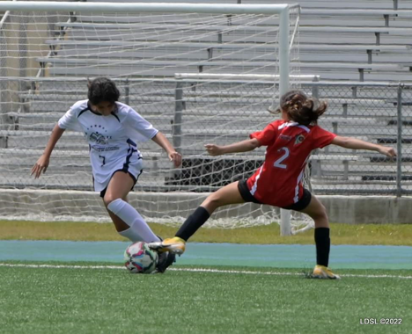
Fundamentos del Proyecto de Revisión Curricular de Servicios Académicos

Slide 6
NUEVO CURRÍCULO DEL ÁREA DE
SERVICIOS ACADÉMCOS
PENSAMIENTO CRÍTICO
PERTINENCIA DE PROGRAMAS DE ESTUDIO (Ley 85-2018)
PENSAMIENTO CREATIVO
OBJETIVOS DE DESARROLLO SOSTENIBLE
ACTITUDES PARA EL ÉXITO ACADÉMICO
COMPETENCIAS ESENCIALES
DE FILNANDIA
EQUIDAD Y RESPETO HACIA TODOS LOS SERES HUMANOS
COMPETENCIAS
DEL SIGLO XXI

Slide 7
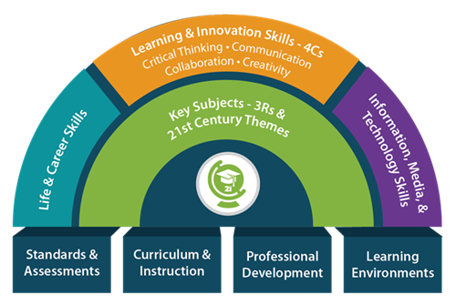
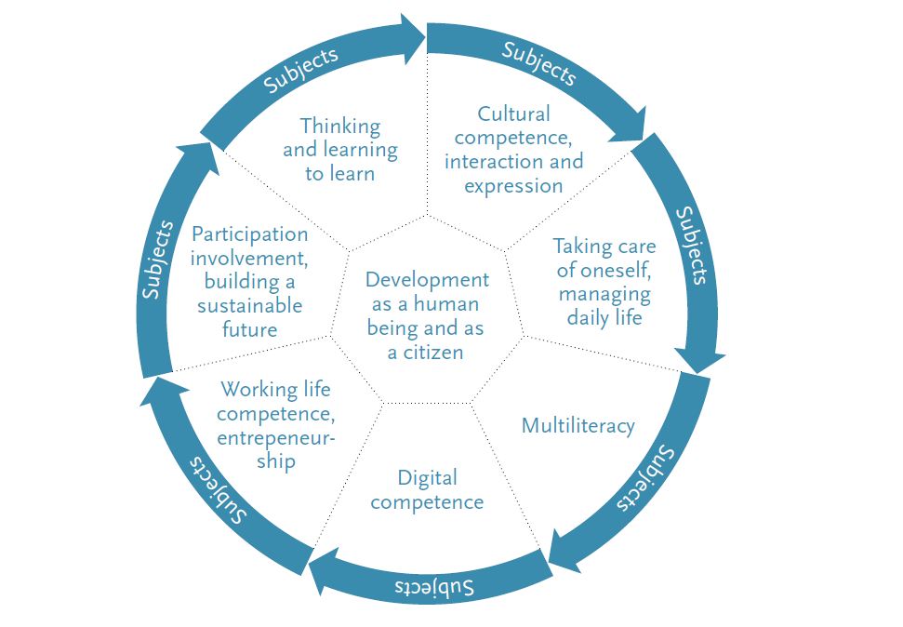
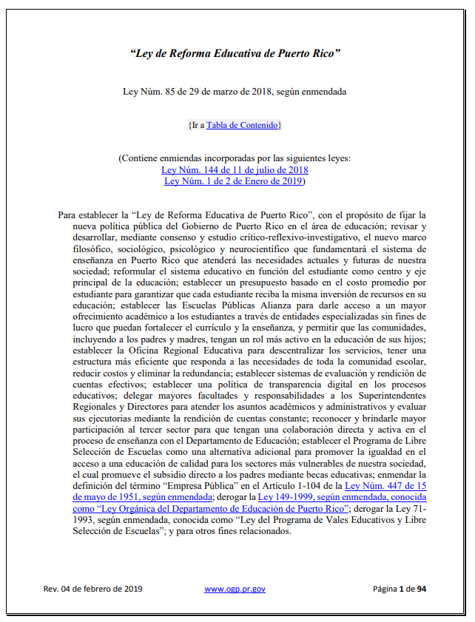
PARTNERSHIP FOR 21 CENTURY LEARNING
Pertinencia de Programas de Estudio (Artículo 9.05 de Ley 85-2018)
COMPETENCIAS ESENCIALES
SISTEMA EDUCATIVO DE FINLANDIA

Slide 8
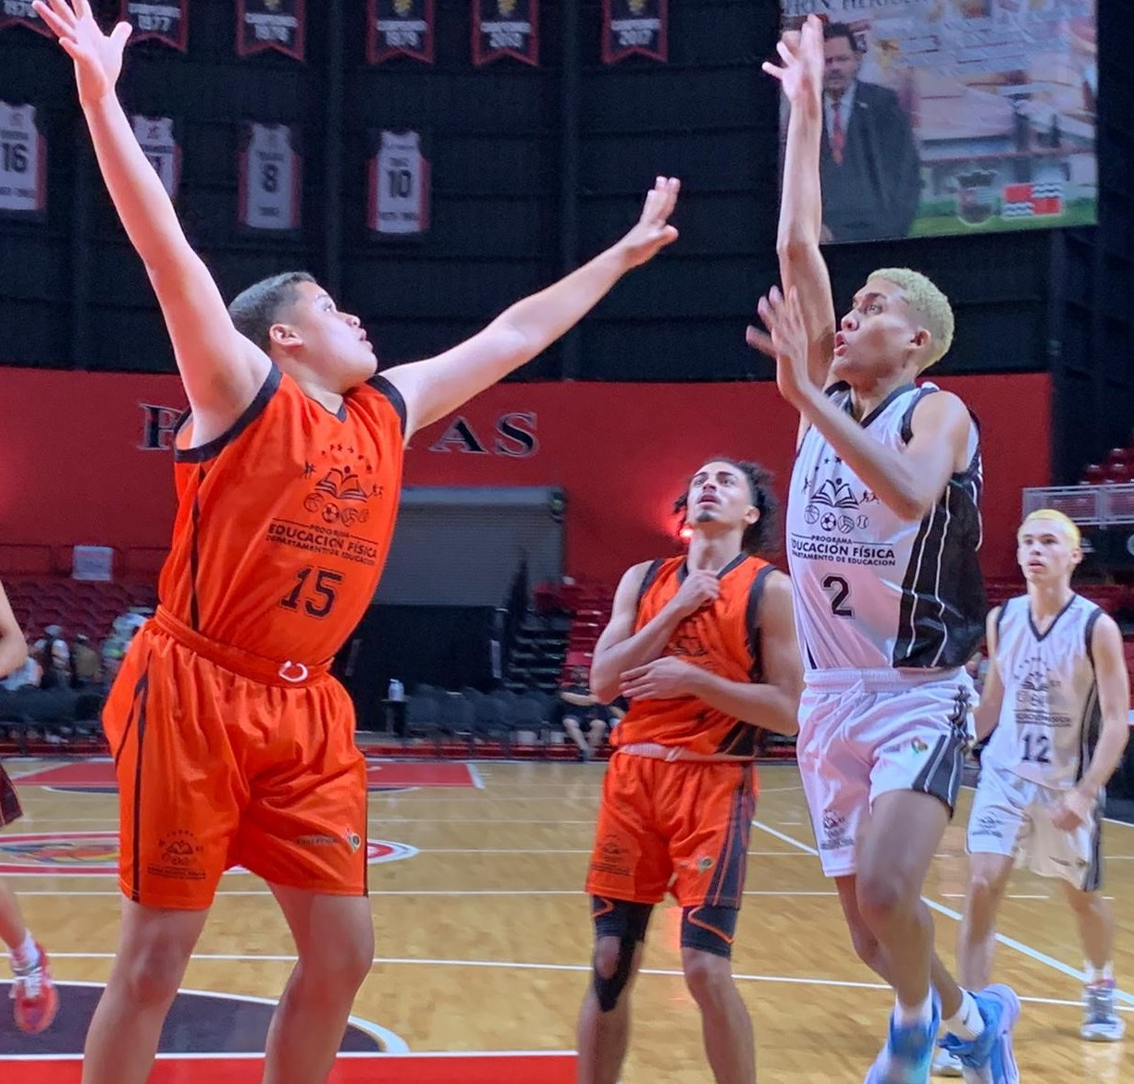
Preceptos guías

Slide 9
Pertinencia del currículo.
Homogenizar los formatos de los documentos.
Asegurar que el rigor de cada grado en cada materia este acorde con la etapas de desarrollo de los estudiantes.
Cumplir con el proceso de “Peer Review” del Departamento de Educación Federal.

Slide 10
Puntos de partida
Análisis de los resultados de las pruebas estandarizadas y notas.
Consultas a maestros realizadas por los programas.
Revisión de literatura y documentos de estándares de otras jurisdicciones y países.
Recomendaciones de Comité Asesor Técnico del DEPR (TAC, por su siglas en inglés).

Slide 11
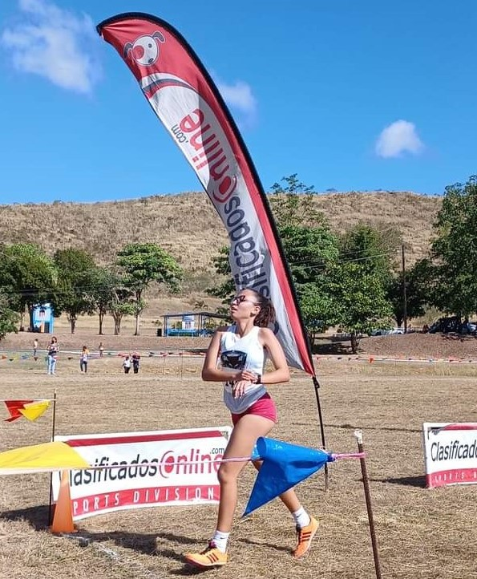
Proceso de Revisión Curricular del Programa de Educación Física

Slide 12
Enfoque del Programa
durante el proceso de Revisión Curricular.

Slide 13
Enfoque del proceso de Revisión Curricular
Los enfoques que guiaron el proceso de revisión curricular del programa de Educación Física para la creación de expectativas nuevas alineadas a:
Los objetivos de Desarrollo Sostenible
Competencias del Siglo 21
Plan estratégico del Departamento de Educación 2021-2026
National Standards- Shape of America

Slide 14
Cambios en los estándares
del Programa

Slide 15
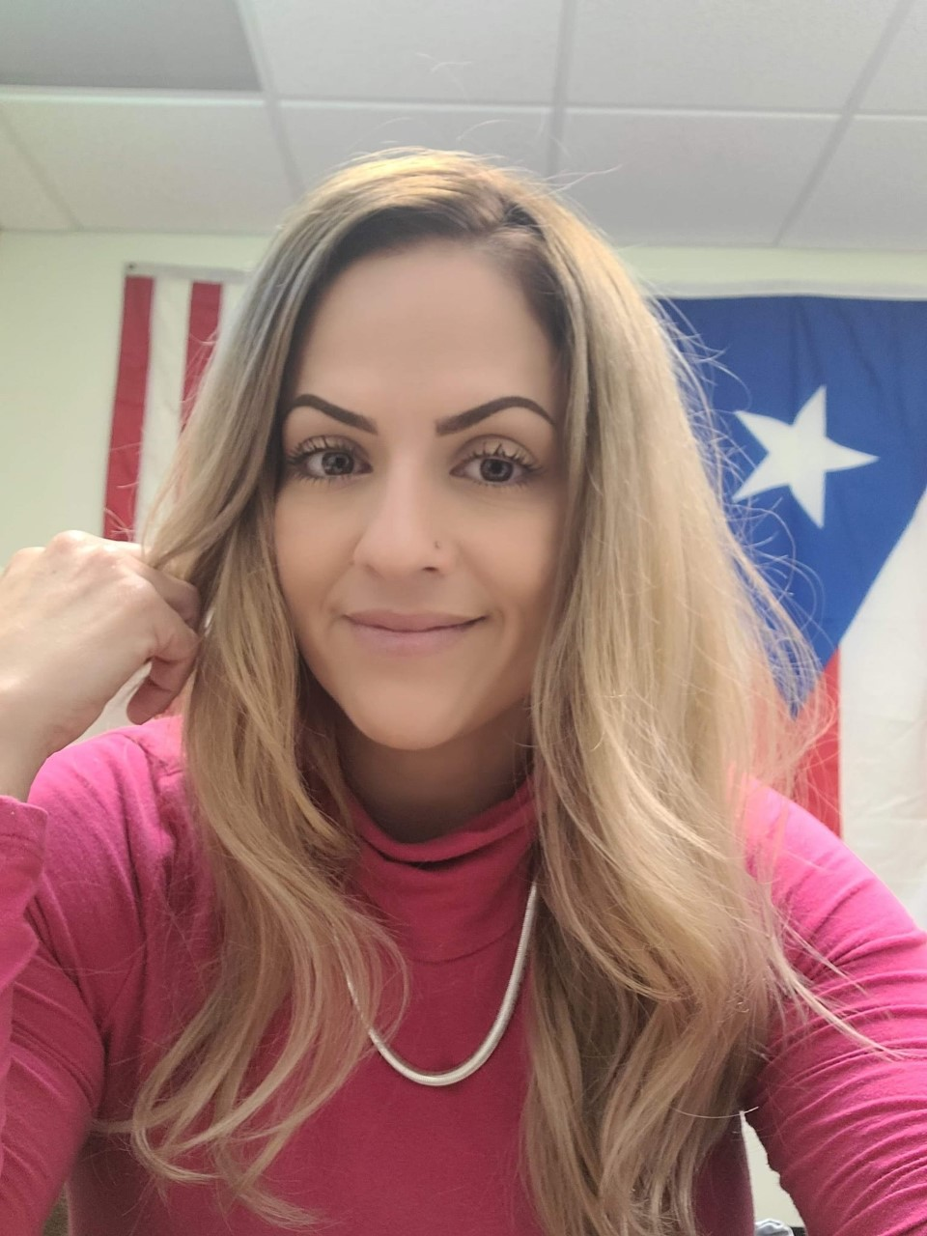
Programa de Educación Física
Grados | Estándares 2014 | Estándares 2022
PK-12 | Estándar 1 Dominio del Movimiento Estándar 2 Comprensión del Movimiento Estándar 3 . Aptitud Física Personal Estándar 4 . Conducta Responsable Estándar 5 . Vida Activa y Saludable | Estándar 1 . Dominio del Movimiento Estándar 2. Comprensión del Movimiento Estándar 3 . Aptitud Física Personal Estándar 4 . Conducta Responsable Estándar 5 . Vida Activa y Saludable
Prof.ª Johanna Rosado Cajigas

Slide 16
Programa de Educación Física
Se han añadido las palabras "físicamente educado" al contenido de cada estándar para estar en consonancia con la agencia ShapeAmerica que rige el programa en los Estados Unidos.
Se crearon expectativas nuevas guiadas por los objetivos de Desarrollo sostenible agenda 2030, con las Competencias del Siglo 21 y basadas en los nuevos temas transversales.
Se crearon los indicadores para cada grado y se estandarizó el vocabulario para favorecer la consistencia y comprensión.
Los maestros encontraran en un mismo documento de estándares y expectativas: competencias esenciales, conceptos, niveles de ejecución.
Se eliminan los conceptos enfocados a los deportes en los grados primarios.
Se enfatiza que el deporte se utiliza como un medio para la enseñanza de las destrezas, no es el fin principal.

Slide 17
Programa de Educación Física
Se le añadió al código la secuencia de destrezas de cómo se desarrolla el conocimiento y el movimiento: Emergiendo, Madurando y Aplicando.
Las expectativas relacionadas con la natación se incluyeron en un apéndice separado.
El nivel elemental estará enfocado en adquisición y desarrollo de destrezas para que el estudiante pueda alcanzar un nivel maduro.
Énfasis en destrezas de movimiento y adquisición del esquema corporal.
Énfasis en la adquisición de patrones de movimiento.

Slide 18
Nuevos temas transversales
el proceso de planificación de la enseñanza

Slide 19
Los temas transversales
[…] surge el concepto temas transversales, los cuales tienen que penetrar e influir toda la práctica educativa y estar presentes en diferentes áreas (Busquet 1993 y Yus, 1996).
Se definen como un conjunto de contenidos de enseñanza que se integran a las diferentes disciplinas académicas y se abordan desde todas las áreas de conocimiento. Se denominan así porque atraviesan cada una de las áreas del currículo escolar y están presentes en todas las etapas educativas. (secuencia y profundidad).

Slide 20
Los temas transversales
…interactúan en todas las áreas del currículo escolar, no necesariamente son tratados como experiencias de enseñanzas autónomas, sino como una serie de elementos del aprendizaje, integrados dentro de las diferentes áreas de conocimiento.
Al no estar “ligados” a ninguna materia en particular, se puede considerar que son comunes a todas, de forma que, más que crear disciplinas nuevas, su contenido es transversal en el currículo (Yus, 2001).

Slide 21
Temas transversales 2022
Equidad y respeto entre todos los seres humanos
Identidad cultural e interculturalidad
Educación para la concienciación ambiental y ecológica
Emprendimiento e innovación
Promoción de la salud
Tecnologías de la Información y la comunicación
11 Programas Académicos

Slide 22
Cambios en los temas transversales
2003 | 2022
Identidad cultural Educación cívica y ética Educación para la paz Educación ambiental Educación para el trabajo Educación y tecnología | Equidad y respeto entre todos los seres humanos Identidad cultural e interculturalidad Educación para la concienciación ambiental y ecológica Emprendimiento e innovación Promoción de la salud Tecnologías de la Información y la comunicación

Slide 23
Temas generadores
Programa de Educación Física
Pk-12mo
Aptitud física Salud física Promoción de la salud Prevención de enfermedades
*

Slide 24
Nuevas herramientas
Nuestro currículo oficial 2022

Slide 25
Herramientas curriculares 2022
Estándares de contenido y expectativas de grado Pk-12mo
Marcos curriculares
Bosquejos Temáticos
Prontuarios
Competencias Esenciales
Calendario de secuencia

Slide 26
Política Pública Programa de Educación Física

Slide 27
Ley 85 Artículo 9.06. — Educación Física (3 L.P.R.A. § 9809e) ​
Las escuelas proveerán a todos sus estudiantes:​
Un mínimo de tres (3) horas semanales de educación física. ​
Se garantizará un maestro de educación física en cada escuela. ​
Para el caso de escuelas con más de doscientos cincuenta (250) estudiantes, se nombrarán maestros adicionales por cada doscientos cincuenta (250) estudiantes o fracción. ​
Disponiéndose, además, que, de conformidad a los recursos fiscales disponibles, se incluya la integración de instrumentos de tecnología moderna para proveer información sobre la educación física a los estudiantes. Se entenderán como instrumentos de tecnología moderna las computadoras, equipos de comunicación y equipos audiovisuales, entre otros.

Slide 28
Ley núm. 235 de 9 de agosto de 2008
Conocida como la Ley del Protocolo Uniforme de Atención para el Niño Obeso, tiene el propósito de facultar al Departamento de Recreación y Deportes, en coordinación con el Departamento de Salud y el Departamento de Educación, para la creación y establecimiento de un “Protocolo Uniforme de Atención para el Niño Obeso” en las escuelas del sistema de educación pública.

Slide 29
Ley Pública 111-296 de 2010 Sección 204 de la
Conocida como Ley de Niños Saludables Libres de Hambre. Esta, también conocida como Política Local de Bienestar, agregó nuevas disposiciones de política local relacionadas con la implementación, evaluación e información pública sobre el progreso de las escuelas. Esta requiere de los siguientes componentes para su desarrollo: educación nutricional, actividad física, estándares de nutrición, ambiente escolar, evaluación y comité de desarrollo.

Slide 30
Ley Núm. 36 de 7 de junio de 2022
Para decretar el 18 de agosto como el “Día de Roberto Clemente”, con el objetivo de concienciar a la población sobre la vida, los logros deportivos y la obra social de Roberto Enrique Clemente Walker

Slide 31
Misión
El Programa de Educación Física ofrecerá a los estudiantes de todos los niveles educativos una variedad de experiencias de movimiento como parte de un estilo de vida activo y saludable, orientado a promover el desarrollo e integración personal de cada aprendiz. Contibuye a desarrollar las destrezas motoras, cognitivas y afectivas esenciales para la vida. La clase de educación física se concibe como parte integral del currículo escolar, ofreciéndose de forma sistemática en todos los niveles educativos.

Slide 32
Visión
Contribuir a desarrollar individuos que se conviertan en personas educadas físicamente, que posean las destrezas, los conocimientos y las actitudes necesarias para moverse en una variedad de formas, en armonía con su medio físico y sus semejantes. Deben ser capaces de seleccionar la actividad de movimiento más adecuada de acuerdo con sus propósitos personales, con el interés de hacerla parte de su estilo de vida.

Slide 33
Modelo
El Programa de Educación Física organiza su contenido temático utilizando el esquema conceptual del modelo curricular de Significado Personal. Este modelo permite que en la clase de Educación Física se amplíen y varíen los ofrecimientos de movimiento disponibles a los estudiantes. En la selección de la actividad más apropiada, se toma en cuenta, las etapas de desarrollo de los estudiantes, sus intereses, así́ como las particularidades de la escuela.

Slide 34
La materia de Educación Física es parte del currículo en todos los niveles del sistema de educación pública y contribuye a que se alcancen las metas a las que se aspiran por medio de las diferentes actividades de movimiento que se desarrollan. Se estructura en tres fases programáticas: fase académica, fase intramural y fase interescolar.

Slide 35
Fases del programa
Fase académica
Se desarrolla el curso de Educación Física como asignatura requerida en todos los niveles educativos.
Fase intramural
Es aquella en la que se organizan y se desarrollan actividades de movimiento en las que participan estudiantes de una misma escuela.
Fase Interescolar​
Son aquellas actividades de movimiento de orden competitivo deportivo donde participan dos escuelas o más.

Slide 36
Evaluación y manuales que serán utilizados en cada fase
Fase académica
Al inicio y fin del curso escolar se debe realizar la prueba de indice de masa corporal (IMC) y los resultados ser ingresados en el SIE.
Fase intramural
Se trabajará con el Manual de la fase intramural.
Fase interescolar
Se trabajará con el manual de la fase interescolar.
Pruebas de aptitud física. Se utilizarán como pre y post prueba.
Evaluaciones formativas y sumativas.

Slide 37
Plan de estudio y requisitos de promoción por grado
Grado | Asignatura | Tiempo o unidades de crédito
Prekínder a Tercero | EDFI | 60
Cuarto a Quinto | EDFI | 60
Sexto a Octavo | EDFI | 1 crédito
Noveno a duodécimo | EDFI | 1 crédito

Slide 38
Programa del maestro de Educación Física
Para cumplir con las metas del programa es indispensable que la escuela desarrolle las (3) fases en la organización escolar. Es necesario que se pueda garantizar a todos los estudiantes la fase académica, fase intramural y fase interescolar ya que es parte indispensable del currículo y para cumplir con las disposiciones de ley aplicables al programa.

Slide 39
Becas a estudiantes destacados
Club de Deportes | Incentivo para los estudiantes que son participante de un club de deporte inscrito al Departamento de Recreación y Deportes de Puerto Rico.
Habilidades en Deporte | Incentivo para estudiantes que demuestre mediante un portafolio su trayectoria en el deporte que practican.
Beca Roberto Clemente | Se reconoce a los estudiantes que cumplan con los requisitos de: ser deportistas destacados, poseer excelencia en las áreas académicas y cívicas emulando el legado de Roberto Clemente.
Incentivo para los atletas de alto rendimiento | Esta beca se otorga a todos los estudiantes que son medallistas de oro en las competencias de la fase interescolar.

Slide 40
Fechas importantes
Durante estas fechas el maestro diseñará actividades en sus escuelas alusivas a estos eventos.
18 de agosto de 2022- celebración del Día de Roberto Clemente
30 de setiembre de 2022- Se conmemora el hit 3000 que realizó Roberto Clemente
21 de marzo-Día Nacional para la erradicación del Racismo y afirmación de la Afrodescendencia
27-31 de marzo- Semana de la actividad física
3 al 7 de abril- Semana de la Educación Física

Slide 41
Cómo facilita estos cambios
el proceso de planificación de la enseñanza

Slide 42
El nuevo currículo oficial de Programa facilita la planificación de la enseñanza
Los cambios presentados en el revisión curricular ayudará al maestro a preparar la planificación con menos cantidad de documentos.
Se organizó el contenido y se estandarizó los documentos de todas las materias.
Estos cambios presentarán una actualización de los contenidos atendiendo las competencias del siglo 21 y con los objetivos de desarrollo sostenible.
Se actualizó el contenido para que sea más relevante a los estudiantes.

Slide 43
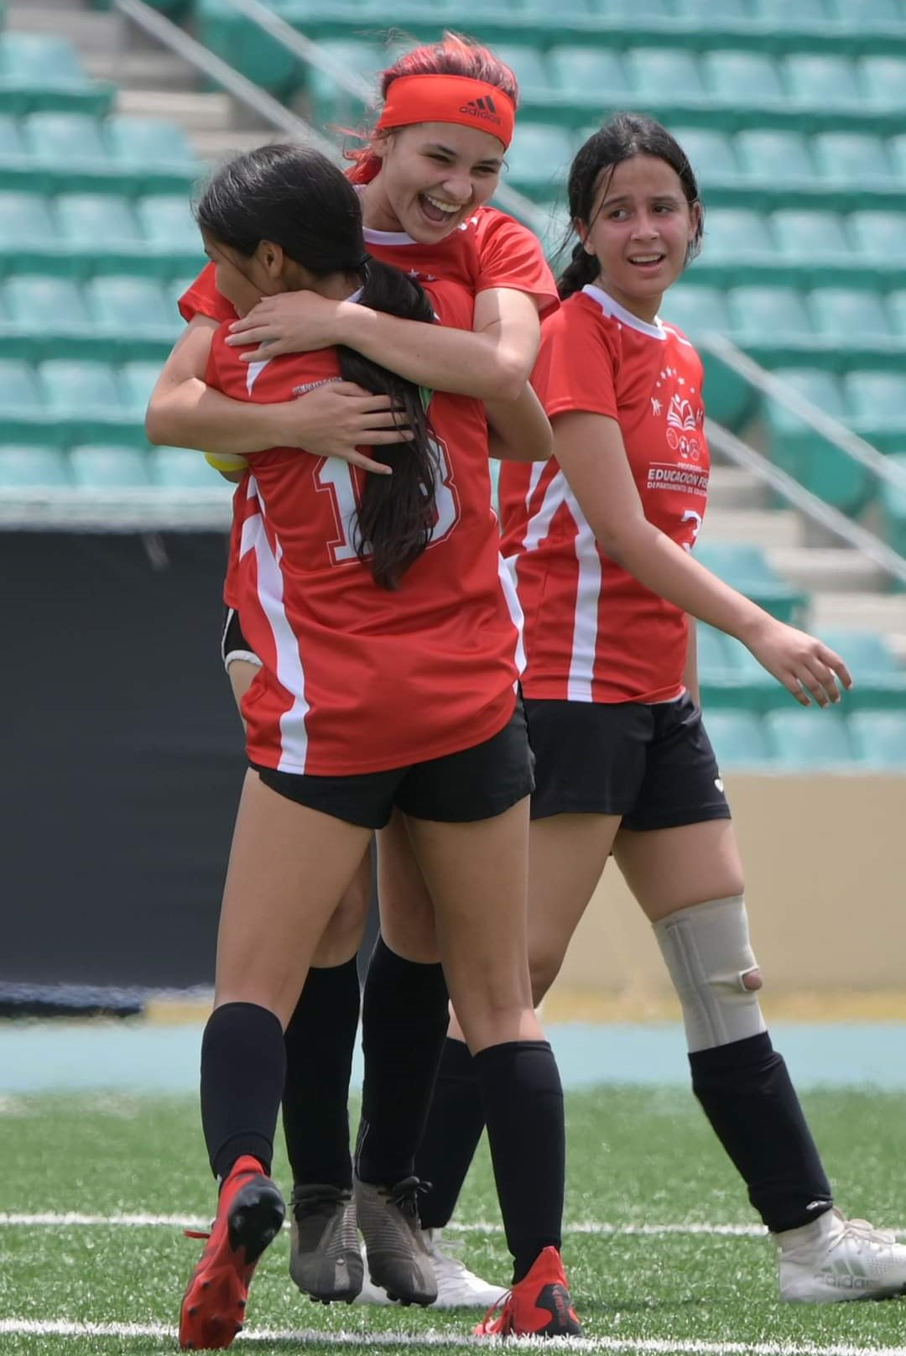
Deje su opinión sobre la revisión curricular del programa escaneado el código QR.

Slide 44
Gracias por su atención.

